Slide 1
第一章 行列式
第一节 二、三阶行列式

Slide 2
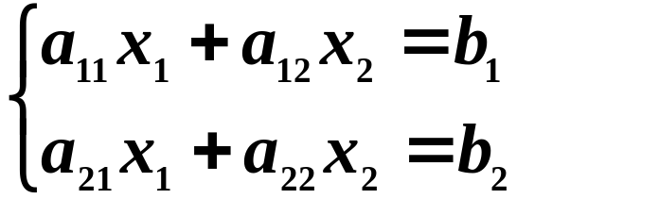







一、二阶行列式
（1）引入：考虑线性方程组的求解问题（n元n式）
二元二式线性方程组：
两式相减消去 ，得

Slide 3


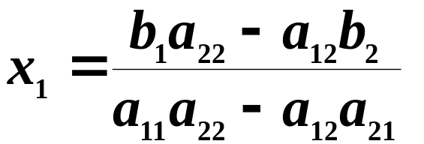
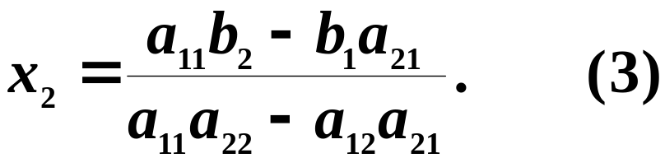
类似地，消去 ，得
当 时，
方程组的解为
上述公式不方便记忆.为了克服这一缺点,为此引入二阶行列式的概念.

Slide 4
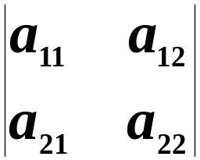

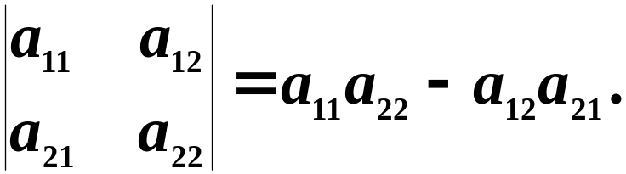
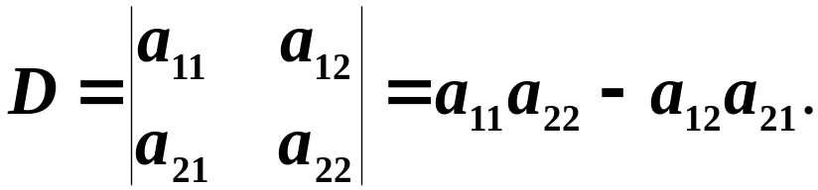
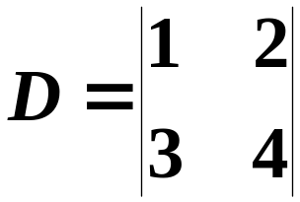


（2）定义1 用符号 表示式子 ，
即
称符号 为二阶行列式，可以记作
例如

Slide 5









注 对于行列式
第2列
第1行
1. 横排称行、竖排称列；
称为行列式 的元素，称为行标， 称为列标.
2. 二阶行列式的计算
对角线法则
主对角线
副对角线

Slide 6

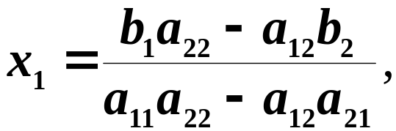
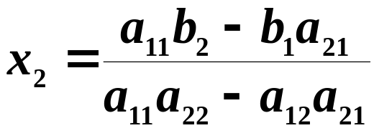
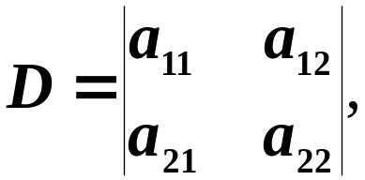
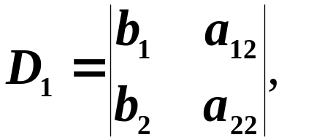
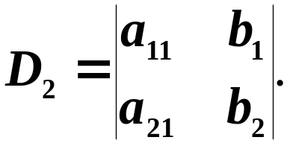
（3）利用二阶行列式求解二元二式线性方程组
对二元二式线性方程组
由消元法已求得，当 时，其解为
若记
再记
系数行列式

Slide 7
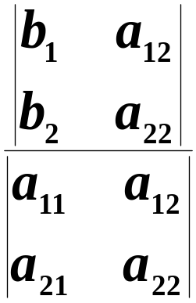
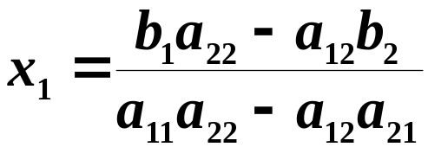
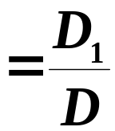
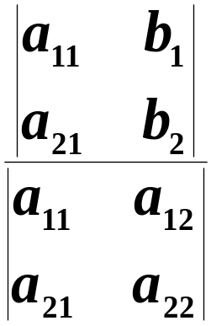
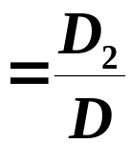

则二元二式线性方程组的解为
可记为
可记为
注 用此方法求解二元二式线性方程组的前提是系数行列式 .

Slide 8
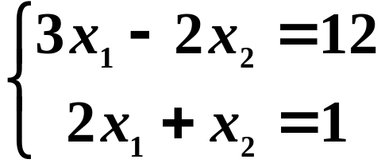
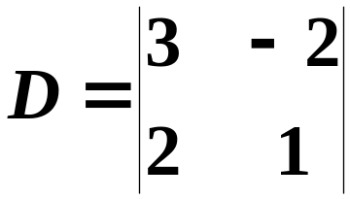


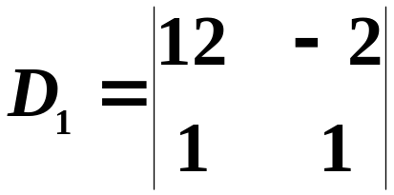
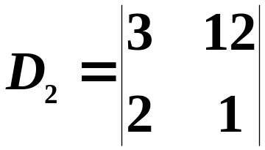


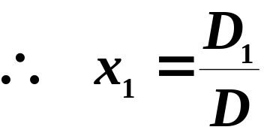
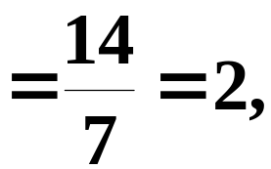
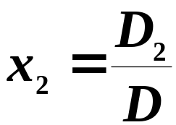
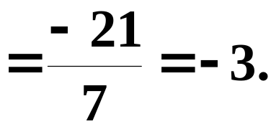
例1 求解线性方程组
解

Slide 9

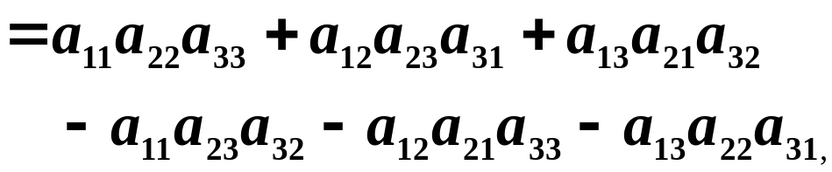

二、三阶行列式
（1） 定义2 记符号
称符号 为三阶行列式，可以记作
.列标
行标

Slide 10







三阶行列式的计算公式的记忆方法：
对角线法则
注 1. 三阶行列式的计算公式中主对角线及其平行方向上三元素的乘积冠以正号，副对角线及其平行方向上三元素的乘积冠以负号；
2. 对角线法则只适用于二阶与三阶行列式．

Slide 11
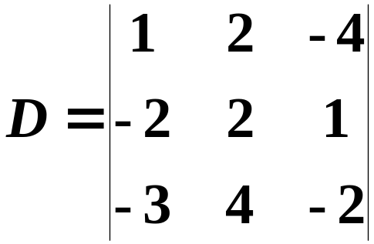


例2 计算三阶行列式
解
由对角线法则，有

Slide 12
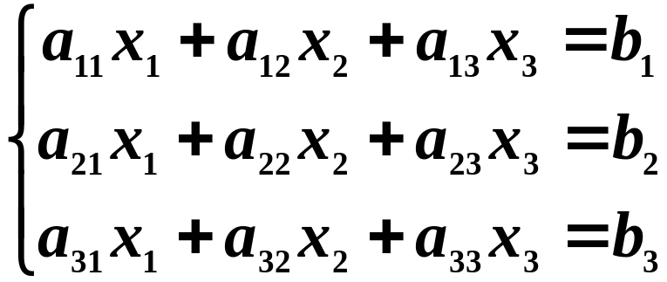
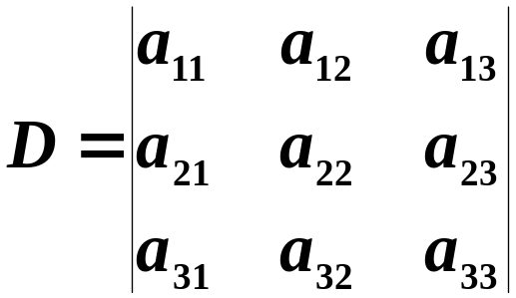

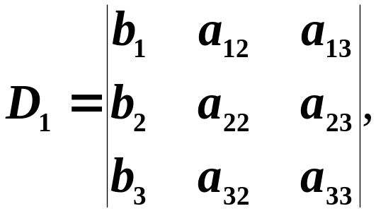
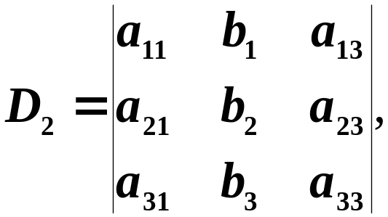
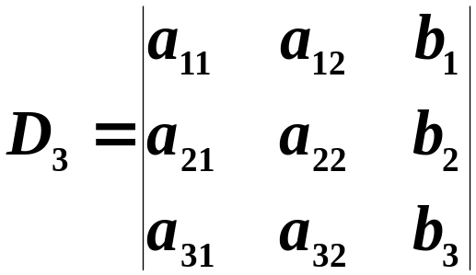
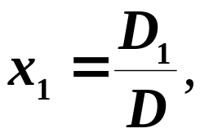

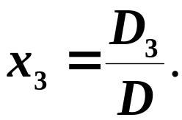
（2）利用三阶行列式求解三元三式线性方程组
对三元三式线性方程组
当系数行列式
时，
若记
则三元线性方程组的解为:

Slide 13
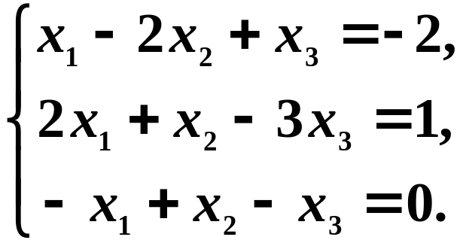
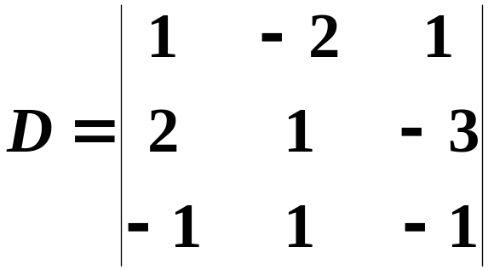








例3 求解线性方程组
解
方程组的系数行列式

Slide 14
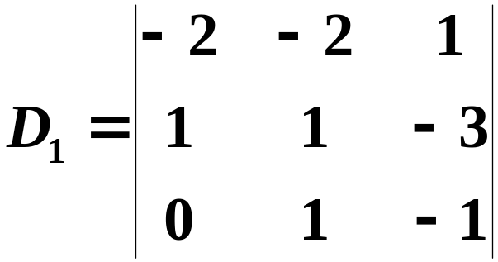
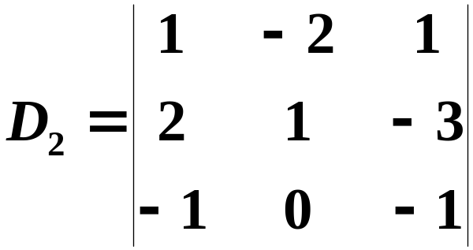


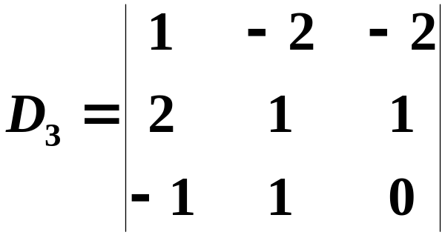
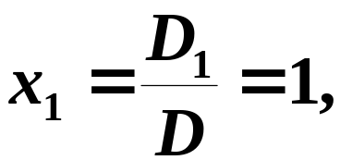
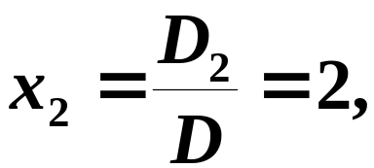
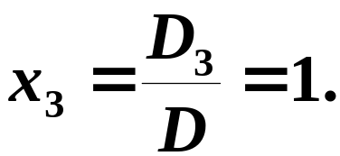
同理可得
故方程组的解为:

